Slide 1
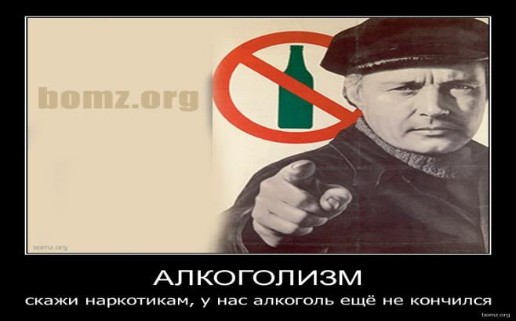
« Алкогольная зависимость»

Slide 2
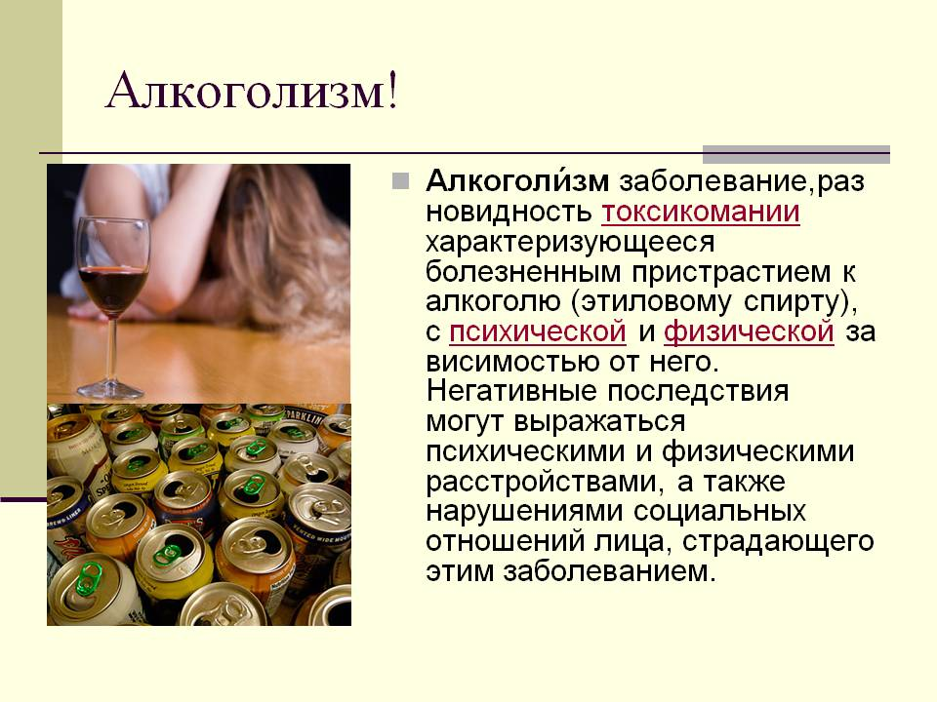

Slide 3
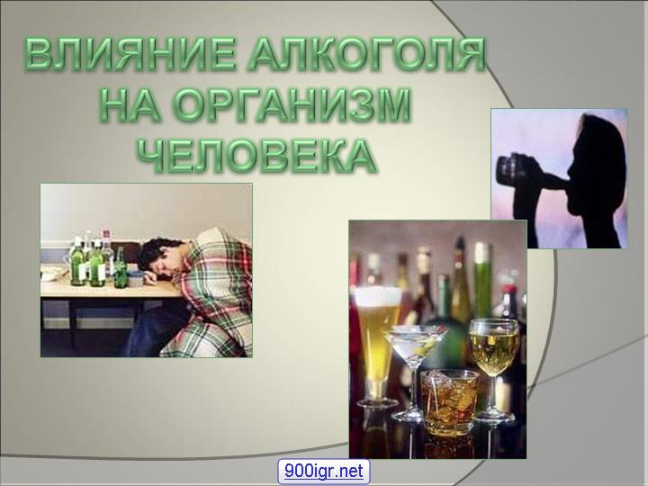
Дорогу алкоголизму прокладывает так называемое бытовое пьянство –
достаточно регулярное и не значительных количествах употребление спиртного.
Причем поводы для этого могут быть какие угодно.
«Для пьянства есть такие поводы : поминки , праздник , встреча , проводы и просто пьянство без причины».

Slide 4
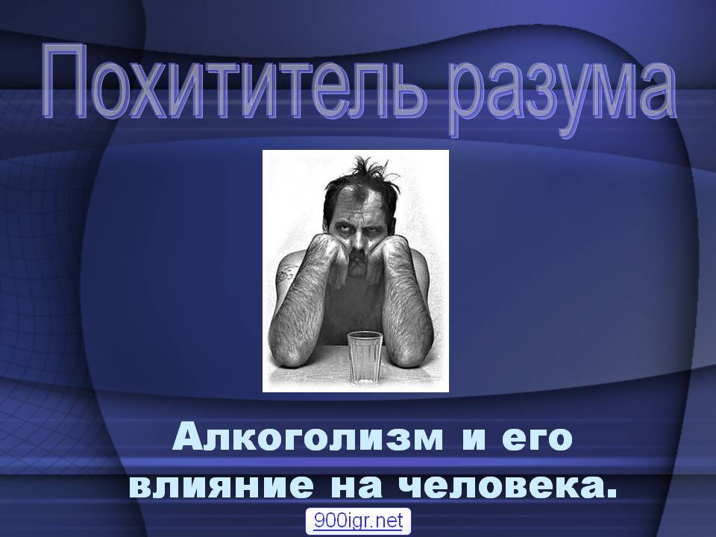

Slide 5
Влияние на человека
Появление устойчивой, всепоглощающей тяги к спиртному говорит о переходе пьющего в новую стадию – он становится алкоголиком .
Человек становится одержим мыслями о спиртном точно так же, как голодный – о еде.
Привыкание – самое коварное последствие злоупотребления алкоголем.
При этом человек уже не может лишь по личному желанию отказаться от « пьяного» образа жизни.
Необходимо лечение, и даже если оно пройдет успешно, « все в порядке» уже не будет никогда .

Slide 6
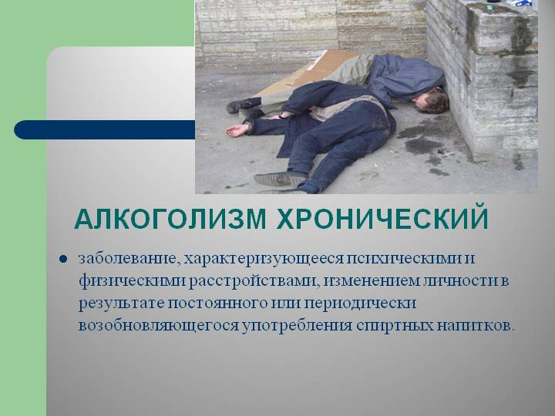

Slide 7
На что действует алкоголизм ?
Алкоголизм действует на личность пьющего.
В организме человека нет ни единого органа, который бы не поражался в результате частого употребления спиртных напитков.
Прежде всего алкоголь
- поражает нервную систему человека,
- разрушает клетки мозга,
- изменяет психику (утрачивается способность к анализу, нарушается речь, возникает провалы в памяти).

Slide 8
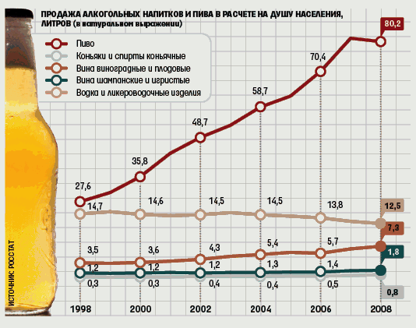

Slide 9
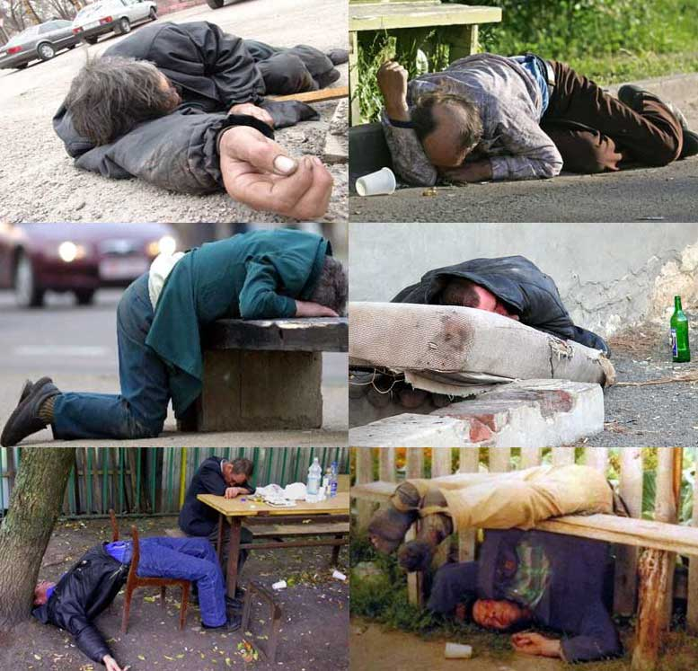

Slide 10
Факты
По данным Всемирной организации здравоохранения ежегодно алкоголизм уносит жизни 6 млн. человек.
У 40 % умственно отсталых детей родители алкоголики.
У девочек отмечаются сверхкороткие сроки формирования зависимости от алкоголя.
Употребления 150 грамм водки или 1 литр пива даже раз в неделю к 18 годам в 18-20% случаев приводит к алкоголизму.

Slide 11
Наркотики = ≥ алкоголя !
Болезнью не менее страшной, чем алкоголизм, является наркомания особенно тревожно то, что это – беда в основном молодых: 65% наркоманов – люди в возрасте до 35 лет .

Slide 12


